Slide 1

Java数组简介
Powerd by LinkKnown
作者:周锐

Slide 2

1、数组的定义、创建、赋值
2、练习：产生1到100之间所有奇数组成的数组并输出。要求每10个一行输出
3、字符串转数组
4、冒泡排序
5、数组拷贝
6、二维数组

Slide 3
数组的定义、创建、赋值

Slide 4
数组的定义：
数组是相同类型数据的有序集合。数组描述的是相同类型的若干个数据，按照一定的先后次序排列组合而成。其中，每一个数据称作一个元素，每个元素可以通过一个索引(下标)来访问它们。
数组的基本特点：
1. 长度是确定的。数组一旦被创建，它的大小就是不可以改变的。
2. 其元素必须是相同类型，不允许出现混合类型。元素的类型可以是java 支持的任意类型
3. 数组类型可以是任何数据类型，包括基本类型和引用类型。
4. 数组的元素在堆内存中被分配空间，并且是连续分配的
5. 使用new 关键字对数组进行 内存的分配。每个元素都会被jvm 赋予默认值。默认规则：整数：0 浮点数：0.0 字符：\u0000 布尔：false 引用数据类型：null。
6. 数组的元素都是有序号的，序号从0开始，0序的。称作数组的下标、索引、角标

Slide 5
数组的声明：
1. 声明的时候并没有实例化任何对象，只有在实例化数组对象时，JVM才分配空间，这时才与长度有关。
2. 声明一个数组的时候并没有数组真正被创建。
3. 构造一个数组，必须指定长度。
数组格式：
元素类型[ ] 数组名 = new 元素类型 [元素个数或数组长度]; // int [] arr = new int [3];
[]：代表这是数组类型。
数组名：一个合法的标识符，命名规范 和 局部变量 规范一致。
new：是java 的关键字。用来向JVM申请内存的。
元素类型[元素个数] ：决定了向JVM申请的内存空间的大小。
大小：元素类型字节数 * 元素个数
元素的个数：只要是一个合法的java 表达式就可以。 返回一个int 类型的值即可

Slide 6
数组的优缺点：
优点：
1：可以保存若干个数据。
2：随机访问的效率很高。根据下标访问元素效率高（元素连续分配空间）。
缺点：
1：数组的元素的类型必须一致。元素类型必须一致。
2：连续分配空间在堆中，如果数组的元素很多，对内存的要求更加的严格。
3：根据内容查找元素效率比较低，需要逐个比较个。
4：删除元素、插入元素效率比较低，需要移动大量的元素。
5：数组定长，不能自动扩容。
6：数组没有封装，数组对象只提供了一个数组长度的属性，但是没有提供方法用来操作元素。
java 提供了一整套的 针对不同需求的 对于容器的解决的方案。集合框架部分。不同的容器有不同的特点，满足不同的需求。数组的缺点都会被干掉。

Slide 7
/**
* 创建数组的几种方式
*/
public void testArray() {
int[] intArr; // 声明数组
intArr = new int[3]; // new 的时候给数组强制开辟内存
// 方式1
int[] intArr01 = new int[3];
// 方式2
int intArr02[] = new int[3];
// 方式3
int[] intArr03 = new int[] {1,2,3};
// 方式4
int[] intArr04 = {1,2,3};
}
/**
* 测试数组的创建
* 数组的默认值
*/
@Test
public void testArray1() {
// 基本类型元素默认是零值
int[] arr = new int[3];
for (int i = 0; i < arr.length; i++) {
System.out.println(arr[i]);
}
// 应用类型元素默认是 null
Integer[] arr2 = new Integer[3];
for (int i = 0; i < arr2.length; i++) {
System.out.println(arr2[i]);
}
// 创建数组并初始化数组元素
String[] strArr = new String[] {"hello", "world"};
System.out.println(strArr);
System.out.println(Arrays.toString(strArr));
}
/**
* 数组元素赋值
*/
@Test
public void testArray2() {
int[] intArr = new int[3];
intArr[0] = 10;
intArr[1] = 20;
intArr[2] = 30;
// intArr[3] = 40; // 数组下标越界
for (int i = 0; i < intArr.length; i++) {
System.out.println(intArr[i]); // 读取数组元素
}
}
数组创建
数组元素赋值
数组元素默认值

Slide 8
练习
产生1到100之间所有奇数组成的数组并输出。要求每10个一行输出

Slide 9
/**
* 练习：产生1到100之间所有奇数组成的数组并输出。要求每10个一行输出
*/
@Test
public void testArray3() {
int[] arr = new int[50];
for (int i = 0; i < 50; i++) {
arr[i] = i * 2 + 1;
}
for (int i = 0; i < arr.length; i++) {
if (i != 0 && i % 10 == 0) {
System.out.println();
}
System.out.print(arr[i] + "\t"); // \t表示 tab 键
}
}
练习

Slide 10
字符串转数组

Slide 11
/**
* 字符串转数组
*/
@Test
public void testStringToArr() {
String str = "helloworld";
char[] chars = str.toCharArray();
byte[] bytes = str.getBytes();
System.out.println(chars.length);
System.out.println(bytes.length);
str = "你好 Java"; // GBK：一个中文两个字节 UTF-8：一个中文三个字节
chars = str.toCharArray();
bytes = str.getBytes();
System.out.println(chars.length);
System.out.println(bytes.length);
System.out.println(Charset.defaultCharset().toString());
}
字符串转数组

Slide 12
冒泡排序

Slide 13
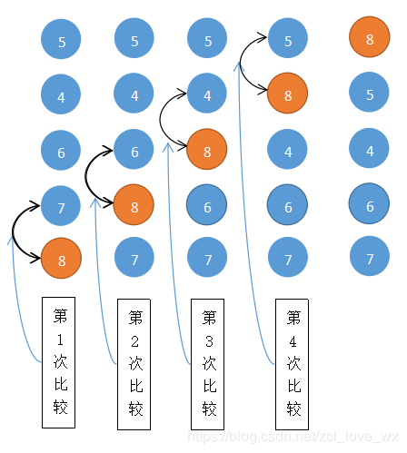
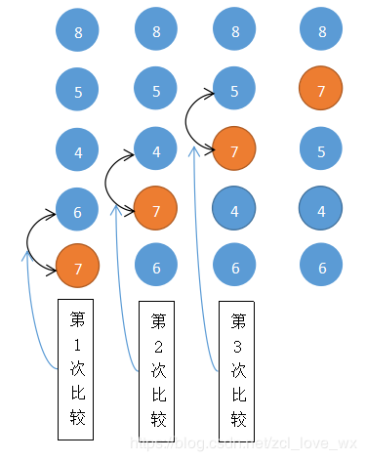
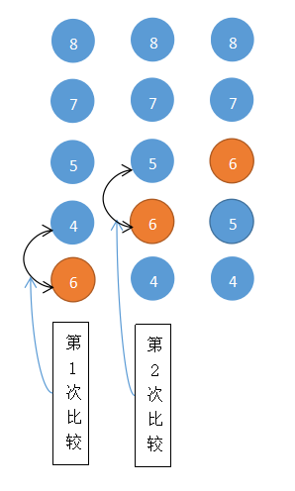
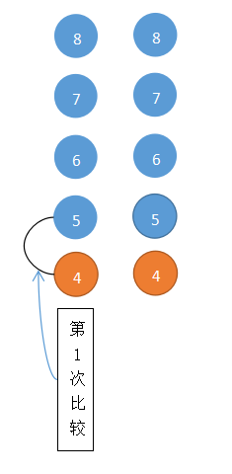
冒泡排序分从大到小和从小到大两种排序方式。它们的唯一区别就是两个数交换的条件不同，从大到小排序是前面的数比后面的小的时候交换，而从小到大排序是前面的数比后面的数大的时候交换。我这里只说 从小到大的排序方式。
冒泡排序的原理：从第一个数开始，依次往后比较，如果前面的数比后面的数大就交换，否则不作处理。这就类似烧开水时，壶底的水泡往上冒的过程。
现以数组[8,7,6,4,5]为例，我们通过将这个数组按从小到大的方式排序，来说明冒泡排序的过程。

Slide 14
/**
* 冒泡排序 总结前面的图解，数组长度设为n。外层共循环了n-1次，外层循环增加一次，对应内层循环就 减少一次。
* 外层循环为：for (int i = 0; i < arr.length-1; i++)
* 内层循环为：for (int j = 0; j < arr.length - 1 - i; j++)
*/
@Test
public void testSort() {
int[] arr = { 8, 7, 6, 4, 5 };
for (int i = 0; i < arr.length - 1; i++) {
for (int j = 0; j < arr.length - 1 - i; j++) {
if (arr[j] > arr[j + 1]) {
int temp = arr[j];
arr[j] = arr[j + 1];
arr[j + 1] = temp;
}
}
}
for (int num : arr) {
System.out.println(num);
}
}
@Test
public void testSort2() {
int[] arr = { 8, 7, 6, 4, 5 }; // 不建议使用这种方式简写
Arrays.sort(arr);
for (int num : arr) {
System.out.println(num);
}
}
@Test
public void testSort3() {
Integer[] arr = { 8, 7, 6, 4, 5 };
Arrays.sort(arr, new Comparator<Integer>() {
@Override
public int compare(Integer o1, Integer o2) {
// return o1 - o2;
return o2 - o1;
}
});
for (int num : arr) {
System.out.println(num);
}
}
冒泡排序
自定义排序

Slide 15
数组拷贝

Slide 16
数组的拷贝方式有四种，分别是：
for循环
clone()
System.arraycopy()
Arrays.copyof()
Arrays.copyOfRange(),就是可以控制拷贝的范围，不过我认为可以常用System.arraycopy(),这样什么情况都可以解决

Slide 17
/**
* 四种数组拷贝方式
* for循环、clone()、System.arraycopy()、Arrays.copyof()
* 拷贝数值类型、拷贝引用类型
*/
@Test
public void testCopy () {
int[] array = {1,2,3,4,5,6};
int[] copyArray = new int[array.length];
for (int i=0; i<array.length; i++) {
copyArray[i] = array[i];
}
System.out.println(Arrays.toString(array));
System.out.println(Arrays.toString(copyArray));
array[0] = 9;
System.out.println(Arrays.toString(array));
System.out.println(Arrays.toString(copyArray));
String[] strArray = {"hello", "world"};
String[] copyStrArray = new String[strArray.length];
for (int i=0; i<strArray.length; i++) {
copyStrArray[i] = strArray[i];
}
System.out.println(Arrays.toString(strArray));
System.out.println(Arrays.toString(copyStrArray));
strArray[0] = "java";
System.out.println(Arrays.toString(strArray));
System.out.println(Arrays.toString(copyStrArray));
}
@Test
public void testCopy2() {
int[] array = { 1, 2, 3, 4, 5, 6 };
int[] cloneArray = array.clone();
System.out.println(Arrays.toString(array));
System.out.println(Arrays.toString(cloneArray));
array[0] = 9;
System.out.println(Arrays.toString(array));
System.out.println(Arrays.toString(cloneArray));
String[] strArray = { "hello", "world" };
String[] cloneStrArray = strArray.clone();
System.out.println(Arrays.toString(strArray));
System.out.println(Arrays.toString(cloneStrArray));
strArray[0] = "java";
System.out.println(Arrays.toString(strArray));
System.out.println(Arrays.toString(cloneStrArray));
}
clone 拷贝
for 循环拷贝

Slide 18
@Test
public void testCopy3() {
int[] array = { 1, 2, 3, 4, 5, 6 };
int[] copyArray = new int[array.length];
System.arraycopy(array, 0, copyArray, 0, array.length);
System.out.println(Arrays.toString(array));
System.out.println(Arrays.toString(copyArray));
array[0] = 9;
System.out.println(Arrays.toString(array));
System.out.println(Arrays.toString(copyArray));
String[] strArray = { "hello", "world" };
String[] copyStrArray = new String[strArray.length];
System.arraycopy(strArray, 0, copyStrArray, 0, strArray.length);
System.out.println(Arrays.toString(strArray));
System.out.println(Arrays.toString(copyStrArray));
strArray[0] = "java";
System.out.println(Arrays.toString(strArray));
System.out.println(Arrays.toString(copyStrArray));
}
@Test
public void testCopy4() {
int[] array = { 1, 2, 3, 4, 5, 6 };
int[] copyArray = Arrays.copyOf(array, array.length);
System.out.println(Arrays.toString(array));
System.out.println(Arrays.toString(copyArray));
array[0] = 9;
System.out.println(Arrays.toString(array));
System.out.println(Arrays.toString(copyArray));
String[] strArray = { "hello", "world" };
String[] copyStrArray = Arrays.copyOf(strArray, strArray.length);
System.out.println(Arrays.toString(strArray));
System.out.println(Arrays.toString(copyStrArray));
strArray[0] = "java";
System.out.println(Arrays.toString(strArray));
System.out.println(Arrays.toString(copyStrArray));
}
Arrays.copyOf 拷贝
/**
* 测试范围拷贝
*/
@Test
public void testCopyRange() {
int[] array = { 1, 2, 3, 4, 5, 6 };
System.out.println(Arrays.toString(Arrays.copyOfRange(array, 0, 3)));
}
System.arraycopy 拷贝
区间拷贝

Slide 19
二维数组

Slide 20
二维数组其实是一位数组的嵌套（每一行看做一个内层的一维数组）
两种初始化形式
格式1: 动态初始化
数据类型 数组名 [ ][ ] = new 数据类型[m][n]
数据类型 [ ][ ] 数组名 = new 数据类型[m][n]
数据类型 [ ] 数组名 [ ] = new 数据类型[m][n]
举例：int [ ][ ] arr=new int [5][3]; 也可以理解为“5行3例”
格式2: 静态初始化
数据类型 [ ][ ] 数组名 = {{元素1,元素2....},{元素1,元素2....},{元素1,元素2....}.....};
举例：int [ ][ ] arr={{22,15,32,20,18},{12,21,25,19,33},{14,58,34,24,66},};
静态初始化可用于不规则二维数组的初始化
Java定义二维数组更加灵活，允许二维数组中的每行的元素个数不相等，这点与其他编程语言不同，例如下面这个二维数组，其中第1行有4个元素，第2行有3个元素，第3行有5个元素

Slide 21
/**
* 二维数组创建和遍历
*/
@Test
public void test2Array() {
int[][] array = new int[][] { { 1, 2, 3, 4, 5 }, { 6, 7 }, { 8, 9, 10 } }; // 允许二维数组中的每行的元素个数不相等
System.out.println(Arrays.toString(array));
for (int i = 0; i < array.length; i++) {
for (int j = 0; j < array[i].length; j++) {
System.out.println(array[i][j]);
}
}
}
二维数组创建和遍历
/**
* 公司年销售额求和 某公司按照季度和月份统计的数据如下：单位(万元) 第一季度：22,66,44 第二季度：77,33,88 第三季度：25,45,65
* 第四季度：11,66,99
*/
@Test
public void test2Array2() {
int[][] arr = new int[][] { { 22, 66, 44 }, { 77, 33, 88 }, { 25, 45, 65 }, { 11, 66, 99 } };
// 二位数组里面的元素数量不要求相等（第二季度只有一个月盈利的场景）
// int[][] arr = new int[][] { { 22, 66, 44 }, { 77 }, { 25, 45, 65 }, { 11, 66, 99 } };
int sum = 0;
for (int i = 0; i < arr.length; i++) {
for (int j = 0; j < arr[i].length; j++) {
sum += arr[i][j];
}
}
System.out.println(sum);
}
二维数组练习

Slide 23


